Slide 1
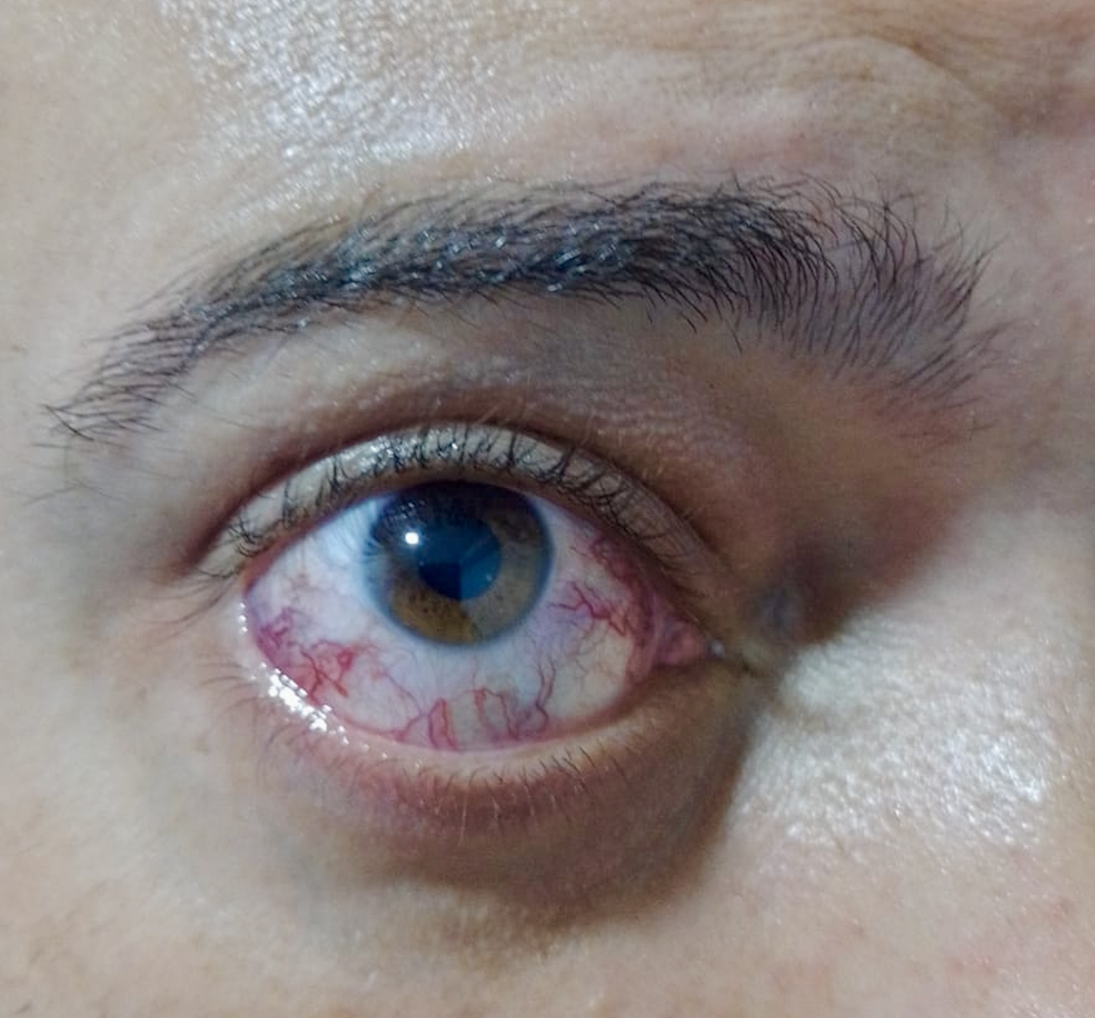
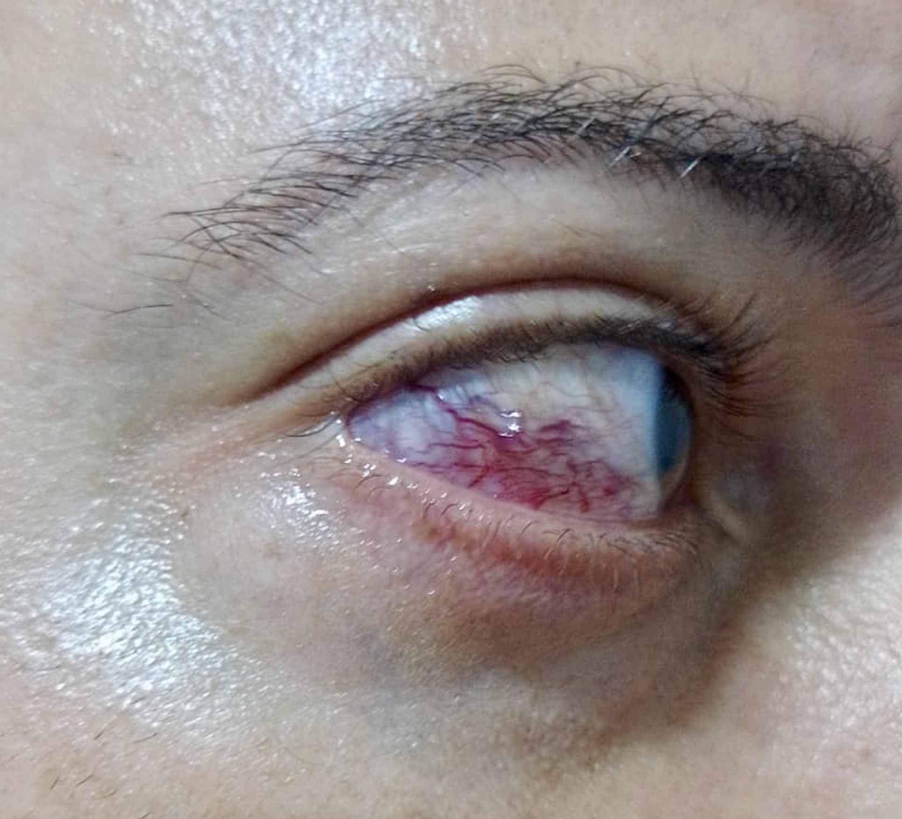
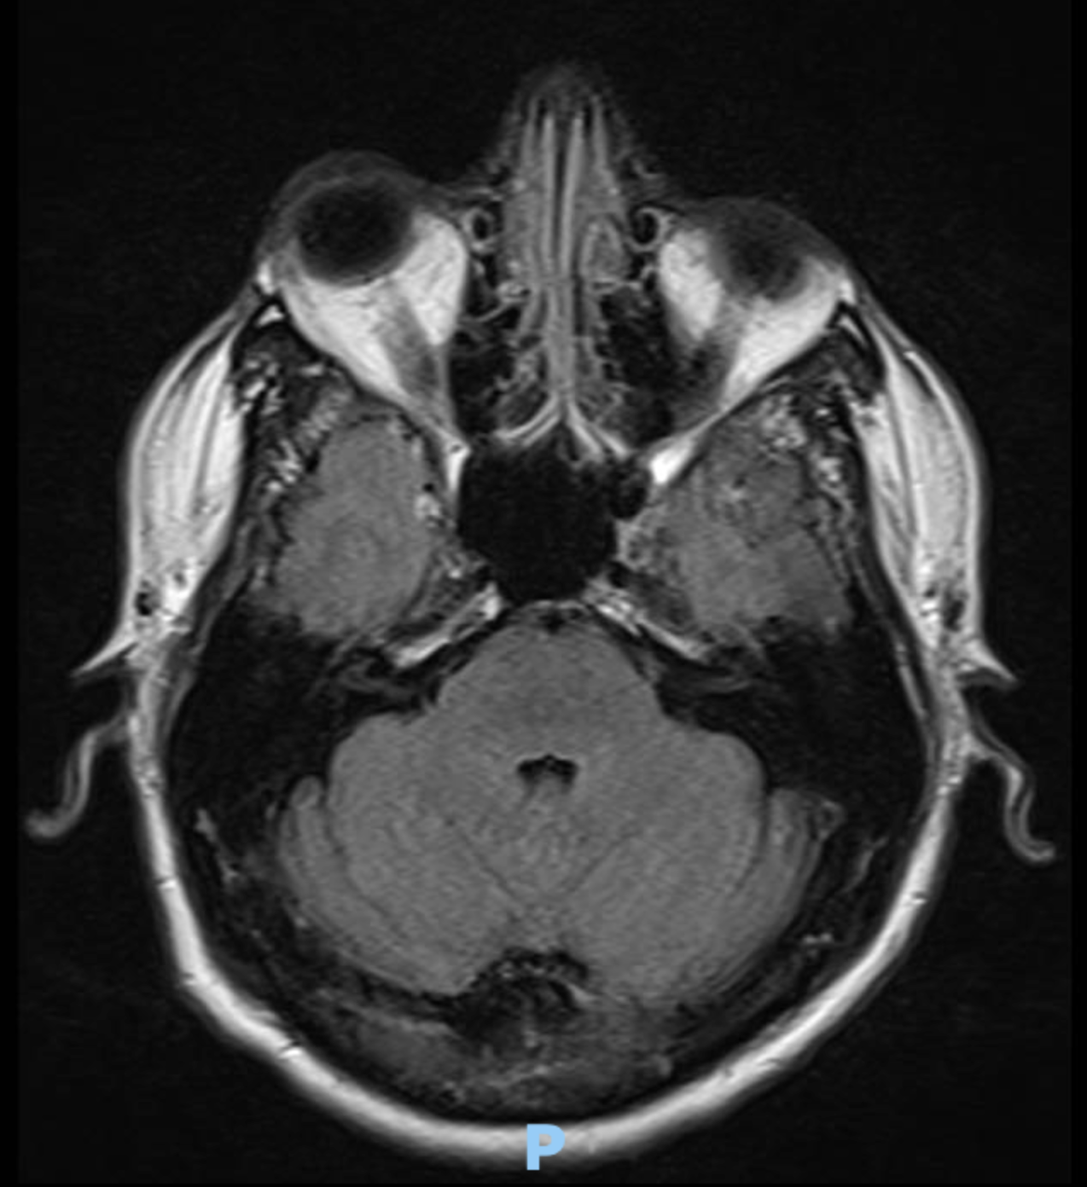
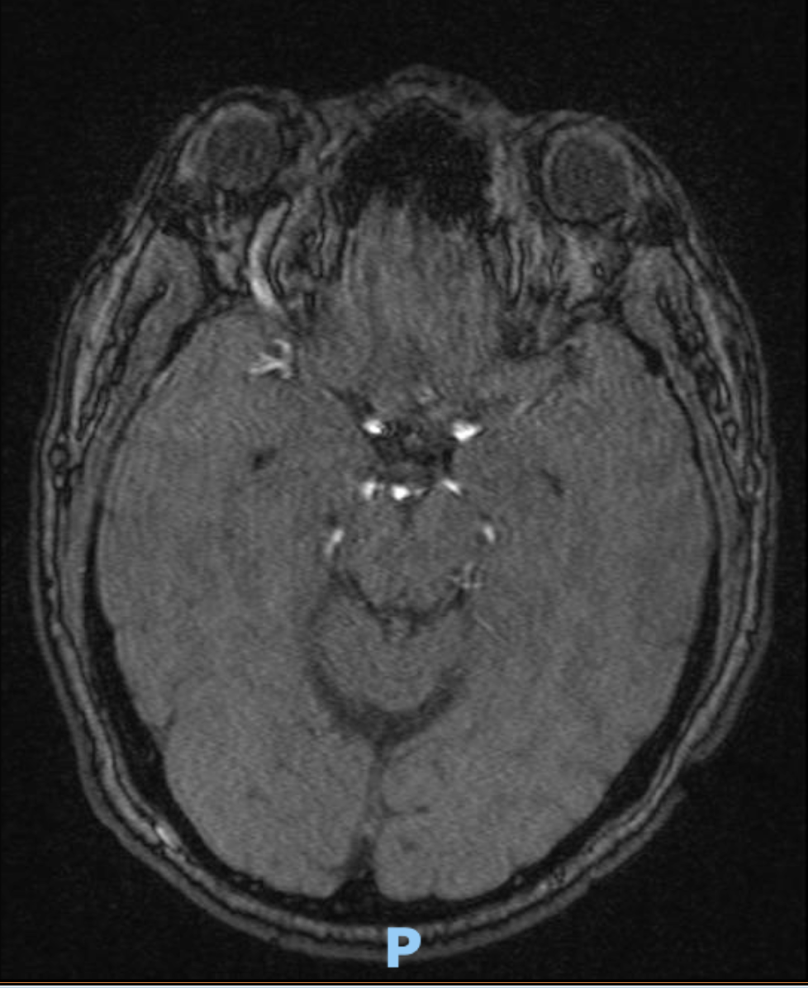
Fístula carótido-cavernosa espontânea de baixo débito e indireta associada a glaucoma pós-trabecular
Roberto Mathias Machado¹, Luís Armando Gondim¹, Natalia Pellegrinelli¹, Alec Yuji Fudihara¹, Natalha Carvalho¹, Renata de Lara Coelho¹.
1 – Santa Casa de Misericórdia de São Paulo
Introdução
perior direita (Fig. 2). Iniciado Maleato de Timolol 0,5% 12/12h em OD. Após 15 dias, o paciente apresentava PIO de 19mmHg do OD com melhora da queixa de dor. Realizada embolização pela neurorradiologia com resolução completa.
Fístulas carótido-cavernosas (FCC) resultam da comunicação entre as artérias carótidas interna ou externa e o seio cavernoso, podendo ocorrer de maneira espontânea ou secundária a traumas. Além da etiologia, podem ser classificadas em direta ou indireta, de acordo com o sistema arterial envolvido; e de baixo ou alto débito, de acordo com as características hemodinâmicas¹. A apresentação clínica depende da fisiopatogenia de cada caso, podendo apresentar-se com um amplo espectro. Portanto, pode-se encontrar hiperemia leve, dor, diplopia, proptose, aumento da pressão intraocular (PIO) e outros sinais e sintomas secundários à congestão venosa¹⁻².
Figuras
A
B
Figura 1: Ectoscopia evidenciando proptose, edema palpebral e congestão venosa episcleral à direita. Imagem A: Frontal. Imagem B: Temporal.
C
D
Relato de caso
Paciente do sexo masculino, 35 anos, encaminhado à Oftalmologia da Santa Casa de São Paulo devido a queixa de dor súbita associada a leve hiperemia e discreta proptose do olho direito (OD) há dois meses. Negava traumas, cirurgias, comorbidades, uso de medicações ou drogas. Negava sintomas no olho esquerdo (OE). Ao exame oftalmológico, apresentava acuidade visual de 20/20 sem correção em ambos os olhos. Observava-se ainda proptose, edema palpebral e congestão venosa episcleral à direita (Fig. 1). Motricidade ocular extrínseca sem restrições, reflexos sem alterações. À fundoscopia OD, escavação 0,7 com notching superior e vasos com tortuosidade aumentada, sem outras alterações. PIO 24 (OD) e 12 mmHg (OE). Angio-RM com ectasia da artéria maxilar direita desde a sua origem e ao longo do seu trajeto em direção ao seio cavernoso; ectasia da veia oftálmica su-
Figura 2: Angio-ressonância. Imagem C: Proptose à direita. Imagem D: Ectasia da veia oftálmica superior diretia.
Discussão
O aumento da PIO na FCC é causado principalmente pela congestão venosa decorrente da comunicação anômala entre os vasos. A PIO elevada, por sua vez, é um dos principais fatores de risco para o desenvolvimento e progressão do glaucoma. Nestes casos, FCCs não tratadas podem levar a danos irreversíveis a longo prazo, como redução da acuidade visual e redução do campo visual. Nos casos de FCC, no entanto, após reparo da fístula e normalização da circulação, há um desfecho favorável na redução da PIO e consequentemente à acuidade visual¹⁻³.
Referências
de Keizer R. Carotid-cavernous and orbital arteriovenous fistulas: ocular features, diagnostic and hemodynamic considerations in relation to visual impairment and morbidity. Orbit. 2003;22(2):121-142.
Khurana M, Alam MS, Balekudaru S, et al. Intraocular Pressure in the Eyes of Patients With Carotid-Cavernous Fistulas: Profile, Intereye Asymmetry, and Treatment Outcomes. J Glaucoma. 2019;28(12):1074-1078. P. Arenberger, M. Arenbergerova, New and Current preventive treatment and options in actinic keratosis. J Eur Acad Dermatol Venereol., 31 (2017), pp. 13-1
Calafiore S, Perdicchi A, Scuderi G, Contestabile MT, Abdolrahimzadeh S, Recupero SM. Glaucoma Management in Carotid Cavernous Fistula. Case Rep Ophthalmol. 2016 Jun 2;7(2):296-302.

